Slide 1


Construindo uma Base do Robô e Anexos
LIÇÃO DE DESIGN DO ROBÔ DROID BOT
By Droids Robotics

Slide 2
Design de Base de Robô 101
Leve seu tempo para construir sua base de robô – experimente vários projetos antes de investir em anexos (que pode demorar algumas semanas, mas não se preocupe)
Algumas questões a considerar no design da sua base do robô:
Quais sensores você precisa para realizar seus objetivos?
Seu você é bem balanceado e tem boa tração?
Ele pode alinhar bem ao esbarrar em paredes ou modelos de missão?
As rodas permanecem no local e não flexionam para fora?
Você considerou o tamanho das restrições: limitações de altura definidas pelas regras, limitações de altura devido aos modelos das missões,restrições de largura causadas pelas aberturas estreitas?
Como resultado, você vai notar que o Droid Bot tem as seguintes características: parede externa equilibrada, compacta, utiliza peças na base educacional do kit + 1 sensor de cor adicional

Slide 3
Anexos Motorizados e Passivos
Passivo vs. Motorizado
Anexos Pasivos são algumas vezes mais seguros (KISS principalmente)
Anexos motorizados podem ser complicados para fixar
Fontes de alimentação
Pneumáticos – relativamente poderosos, mas precisam ser bombeados com antecedência e tomar cuidado com a pressão e vazamentos
Elásticos – compactos e fáceis de se usar, mas podem se perder/desgastar com o tempo
Motores – podem ser controlados em softwares e reusáveis em muitas missões, mas fisicamente grande

Slide 4
Dicas de Anexo
Reduzir erros/perda de tempo, evitando adicionar/remover anexos. Projete anexos que possam permanecer por todo o tempo.
Veja Droids Robotics Food Factor no YouTube , por exemplo, de poucos acréssimos entre várias execuções
Remover anexos pode ser fácil, menos sujeito a erros do que os colocando.
Veja Droids Robotics Senior Solution no YouTube, por exemplo de remoção de anexos mais complexos, mas não adicione mais.
Reduzir o espaço e a complexidade dos anexos através da construção de anexos que possam funcionar em múltiplas missões.
Veja forkift attachment usado na execução dos Droids Robotics da Nature’s Fury para seu uso em múltiplas missões

Slide 5
Dicas de Anexo Fontinuam
Use mecanismos confiáveis e fáceis de adicionar para contectar motores/robô.
Evite pinos duros de adicionar/remover
Conexão direta com o motor pode ser mais confiável (evite engrenagens derrapantes, etc.), mas leva tempo
Usando mecanismos de engrenagem para se conectar ao motor pode tornar mais fácil para adicionar anexos, mas a conecção pode não ser tão confiável.
Use engrenagens para fornecer energia para quando você precisar dele no robô e na direção em que você precisa dele.
Olhe para vários conjuntos LEGO para se inspirar em como conectar engrenagens
Olhe livros do Isogawa para aprender mais sobre engrenagens

Slide 6
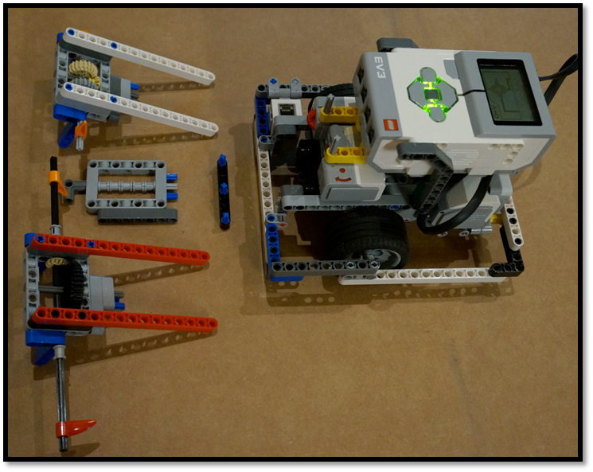
Anexos S.N.A.P. por Droid Bots
Alguns recursos para notar:
Swappable (Troca Rápida): Fácil de colocar e tirar
No Problem (Sem Problema): Forte, a conexão confiável com o motor (difícil de remover acidentamente)
Attachments with Power (Anexos com Força): Mecanismos de engrenagem confiáveis para aumentar ou diminuir a força do anexo
Mecanismos de engrenagem para fornecer força para ambos os lados do robô

Slide 7
Créditos
Esse tutorial foi criado por Sanjay Seshan e Arvind Seshan doDroids Robotics.
Email do autor: team@droidsrobotics.org
Mais lições em www.ev3lessons.com
Este tutorial foi traduzido por GAMETECH CANAÃ.
Esse trabalho é licensiado sobre Creative Commons Attribution-NonCommercial-ShareAlike 4.0 International License.

